Slide 1


TECNOLÓGICO NACIONAL DE MÉXICO
UNIDAD ACADÉMICA VENUSTIANO CARRANZA
“INGENIERÍA EN SISTEMAS COMPUTACIONALES”
LENGUAJES Y AUTOMATAS 1
ACTIVIDAD
ACTIVIDAD 1.3
Lanzamiento, branding y complicion
RPESENTA
NOMBRE DEL ALUMNO | MATRICULA
Amaury Jahaziel Gordillo Hernandez | 231260074
DOCENTE
ING. FRANCISCO JAVIER MINGO VELAZQUEZ
24 DE ABRIL DE 2026 VENUSTIANO CARRANZA, CHIAPAS
Notes:
1

Slide 2
JOINFY
Actividad 1.3 — Lanzamiento, branding y compliance
Índice
Cinco subsecciones que cubren el sprint completo de lanzamiento del sistema.
1.3.1
Fixes pre-lanzamiento — CSP y bug del editor
Corrección de Content Security Policy para imágenes y bug del preview tras autoguardado.
1.3.2
Migración a joinfy.mx + plan Free + Cloudflare
Cambio de dominio comercial detrás de Cloudflare e introducción del plan Free con marca de agua.
1.3.3
Branding completo — favicon, OG image, metadata
Logo Joinfy en favicon, app icon, apple icon e imagen Open Graph para WhatsApp/Facebook.
1.3.4
Cloudflare Turnstile — CAPTCHA en formularios sensibles
Widget invisible en login, registro, login de admin y formulario de contacto. Verificación server-side.
1.3.5
Compliance legal — Click-wrap T&C + privacidad
Aceptación obligatoria con checkbox de Términos y Aviso de Privacidad. Auditoría con IP y User-Agent.
02 / 07

Slide 3
JOINFY
Actividad 1.3 — Lanzamiento, branding y compliance
1.3.1
Fixes pre-lanzamiento — CSP y bug del editor
Correcciones críticas justo antes de migrar el dominio: imágenes en producción y refresh del preview.
QUÉ SE HIZO
ARCHIVOS DEL CÓDIGO
Corrección de la Content Security Policy para permitir el bucket de imágenes en producción. Sin este fix las fotos del editor no cargaban porque el navegador bloqueaba el origen no whitelistado.
Decisión de hardcodear los hosts de imágenes en next.config.ts en lugar de derivarlos de variables de entorno, porque las variables no están disponibles en build-time, solo en runtime.
Fix de dos bugs en el preview del editor: el preview a la derecha no se refrescaba después del autoguardado. Simplificación del headline de la página principal a 'Crea tu invitación digital'.
Archivo | Función
next.config.ts | CSP con hosts de imágenes hardcodeados
components/editor/PublicEditor.tsx | Fix del refresh del preview tras autoguardado
components/sections/Hero.tsx | Nuevo headline 'Crea tu invitación digital'
DECISIONES TÉCNICAS
• Hardcodear hosts en lugar de leer env: la configuración necesita estar disponible en build, no solo runtime.
• CSP estricta para /panel y /superadmin, más permisiva en rutas públicas.
• Bug del preview: causa raíz era una dependencia faltante en el useEffect de hidratación.

Slide 4
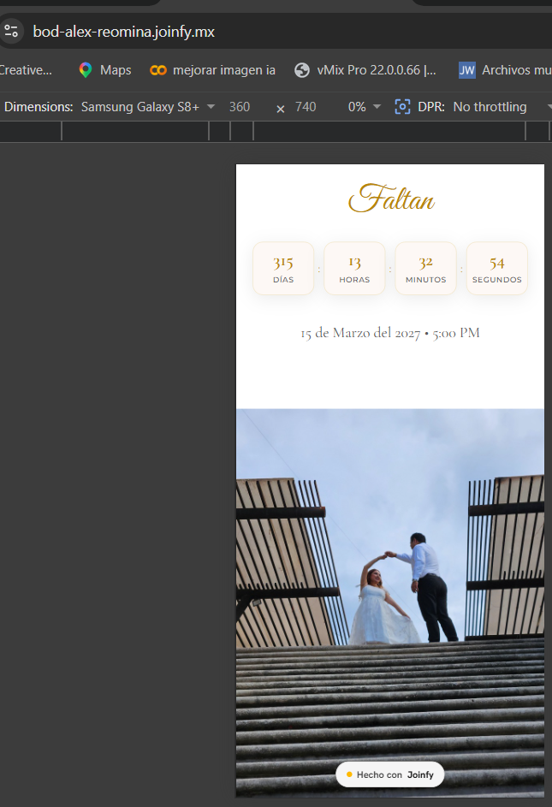
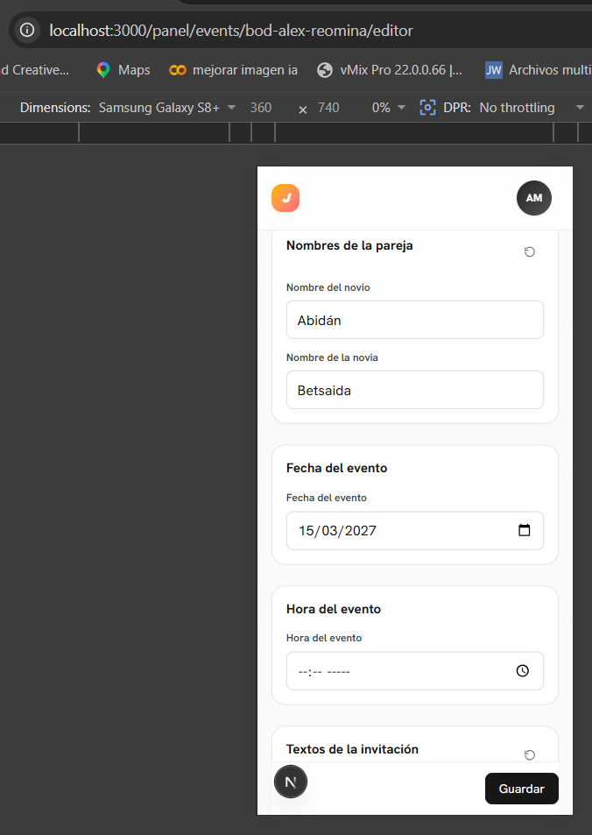
JOINFY
Actividad 1.3 — Lanzamiento, branding y compliance
1.3.2
Migración a joinfy.mx + plan Free + Cloudflare
Cambio de dominio comercial detrás de Cloudflare. Plan Free como canal de adquisición orgánica.
QUÉ SE HIZO
ARCHIVOS DEL CÓDIGO
Migración completa del proyecto al dominio comercial joinfy.mx detrás de Cloudflare (DNS + CDN). Las invitaciones publicadas viven en subdominios slug.joinfy.mx y el panel en app.joinfy.mx.
Introducción de un nuevo plan Free como invitación pasiva: solo información del evento, sin botón de confirmación de asistencia ni lista de invitados. Funciona como canal de adquisición orgánica porque cada invitación gratis lleva una marca de agua que linkea a joinfy.mx.
Refinamientos posteriores: Free como invitación pasiva pura sin tope de invitados, y topes de fotos por plan (Free=5, Lite=15, Esencial=25, Pro=ilimitado).
Archivo | Función
next.config.ts | Hosts actualizados a assets.joinfy.mx
lib/env.ts | APP_URL por defecto en https://joinfy.mx
templates/free-watermark.tsx | Componente de la marca de agua
templates/renderer.tsx | Inyecta marca de agua si planTier == free
lib/plan-features.ts | Matrix de funcionalidades por tier
lib/payment-plans.ts | Precios y topes de galería por tier
templates/boda-abidan-betsaida/render.tsx | Lógica isFree: oculta confirmación, trunca galería
db/migrations/0011_add_free_tier.sql | Extensión del enum de planes con valor 'free'
DECISIONES NOTABLES
• Free como canal de adquisición: la marca de agua linkea a joinfy.mx con UTM, cada invitación es publicidad.
• Topes blandos: las fotos extra del cliente Free quedan en DB; reaparecen al hacer upgrade sin re-subir.
• Cloudflare delante del VPS: DNS + CDN de assets + protección DDoS gratuita.

Slide 5
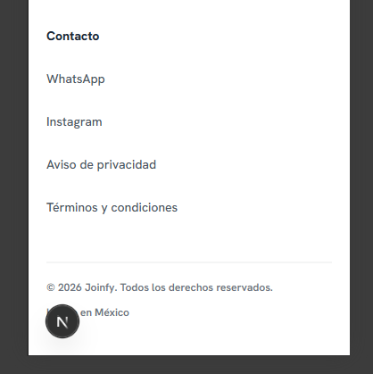
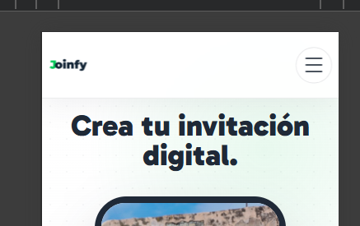

JOINFY
Actividad 1.3 — Lanzamiento, branding y compliance
1.3.3
Branding completo favicon, OG image, metadata
Logo Joinfy en todos los puntos de contacto: pestaña, bookmark, OG image en WhatsApp/Facebook.
QUÉ SE HIZO
ARCHIVOS DEL CÓDIGO
Sistema completo de branding visual: logo Joinfy en favicon (pestaña del navegador), app icon, apple icon (bookmarks de iOS) e imagen Open Graph (la que aparece como preview cuando se comparte el link en WhatsApp o Facebook).
Configuración de metadataBase para que las URLs relativas se resuelvan a absolutas correctamente. Sin esto, WhatsApp y Facebook ven og:image como localhost y los previews se rompen.
Posicionamiento del wordmark dentro de la safe zone para que no se corte en el preview de WhatsApp Web (que recorta el centro de la imagen).
Archivo | Función
app/layout.tsx | metadataBase apunta a https://joinfy.mx
app/favicon.ico | Favicon clásico
app/icon.png | App icon 192x192
app/apple-icon.png | Apple icon 180x180 (bookmarks iOS)
app/opengraph-image.png | OG image 1200x630 (WhatsApp/Facebook)
public/assets/joinfy-logo.png | Logo full para nav y footer
public/assets/miniatura.png | Miniatura base para favicon, icon y OG
DECISIONES TÉCNICAS
• Una sola fuente de verdad (miniatura.png) que se renderiza a todos los formatos requeridos.
• metadataBase explícito porque Next.js no puede inferir URL absoluta sin esta config.
• Wordmark dentro de safe zone: los previews de WhatsApp recortan agresivamente.

Slide 6
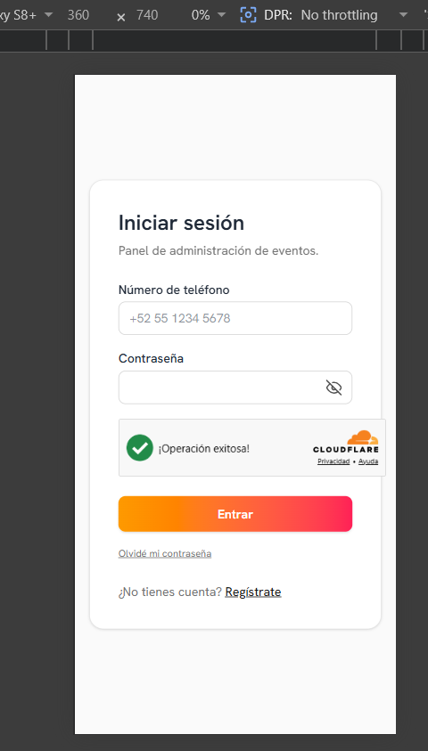
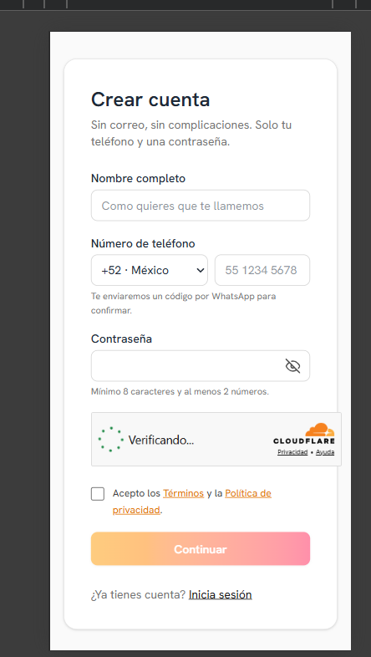
JOINFY
Actividad 1.3 — Lanzamiento, branding y compliance
1.3.4
Cloudflare Turnstile — CAPTCHA en formularios sensibles
Alternativa a reCAPTCHA sin tracking de Google. Fail-open silencioso si Cloudflare cae.
QUÉ SE HIZO
ARCHIVOS DEL CÓDIGO
Integración del CAPTCHA invisible de Cloudflare (Turnstile) como alternativa a reCAPTCHA de Google. Sin tracking, sin cookies third-party, mejor experiencia de usuario (no hay que seleccionar imágenes).
Aplicado en cuatro formularios sensibles: login del cliente, registro de cliente, login de admin (staff) y formulario de contacto/cotización personalizada.
Verificación server-side con fail-open silencioso: si Cloudflare está caído o no hay site key configurado, las peticiones pasan sin bloquear logins legítimos. Cada bloqueo legítimo queda auditado.
Archivo | Función
lib/turnstile.ts | verifyTurnstile server-side, fail-open por config y por error de red
components/Turnstile.tsx | Widget cliente, recibe sitekey como prop
app/(auth)/login/page.tsx | Form de login cliente con Turnstile
app/(auth)/register/page.tsx | Form de registro con Turnstile
app/(auth)/admin-login/page.tsx | Form de login staff con Turnstile
app/contacto-custom/page.tsx | Form de cotización con dynamic = force-dynamic
app/contacto-custom/form.tsx | Client form que renderiza el widget
DECISIONES NOTABLES
• Turnstile sobre reCAPTCHA: sin tracking de Google, sin cookies third-party, UX más fluida.
• Site key como prop en server component: Next no expone NEXT_PUBLIC_* en runtime, solo en build.
• Fail-open por filosofía: un Cloudflare caído no debe bloquear logins legítimos.

Slide 7
JOINFY
Actividad 1.3 — Lanzamiento, branding y compliance
1.3.5
Compliance legal Click-wrap T&C + privacidad + licencia de imágenes
Aceptación obligatoria de Términos y Aviso de Privacidad. Auditoría con IP, User-Agent y versión.
QUÉ SE HIZO
ARCHIVOS DEL CÓDIGO
Aceptación click-wrap (checkbox obligatorio antes de publicar) de los Términos y Condiciones y de la Política de Privacidad. Sin marcar ambas casillas no se puede publicar la invitación.
La privacidad incluye explícitamente una licencia para que Joinfy use la imagen del evento publicado como portafolio de catálogo (legalmente blindado para usar fotos reales en marketing).
Cada aceptación se registra en base de datos con timestamp, dirección IP, User-Agent del navegador y versión del documento aceptado. Cuando se actualiza la versión del documento, el sistema automáticamente vuelve a pedir aceptación al siguiente publish.
Archivo | Función
app/(legal)/terminos/page.tsx | Página pública de Términos y Condiciones
app/(legal)/privacidad/page.tsx | Página pública de Aviso de Privacidad
app/(legal)/layout.tsx | Layout compartido (max-w-3xl con prose)
components/legal/TerminosContent.tsx | Contenido reusable de T&C (página + modal)
components/legal/PrivacidadContent.tsx | Contenido reusable de Privacidad
lib/legal-versions.ts | Constantes de versión vigente de T&C y Privacidad
lib/legal.ts | recordAcceptance, hasAcceptedCurrent
db/schema/legal.ts | Tabla terms_acceptances (user, kind, version, ip, ua, timestamp)
db/migrations/0013_terms_acceptances.sql | Crea la tabla de aceptaciones
components/editor/PublishModal.tsx | Modal de publicación con checkbox obligatorio
DECISIONES NOTABLES
• No deduplicar aceptaciones: cada submit crea fila nueva, historial completo para auditoría legal.
• Versionado por fecha: al actualizar el documento, se re-pide aceptación al siguiente publish.
• Click-wrap separable: T&C y Privacidad como checkboxes individuales, no en bloque.

